Slide 1
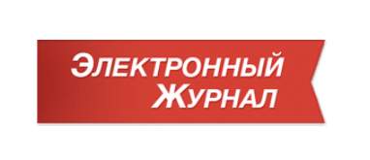
Электронный журнал
ЭлЖур

Slide 2
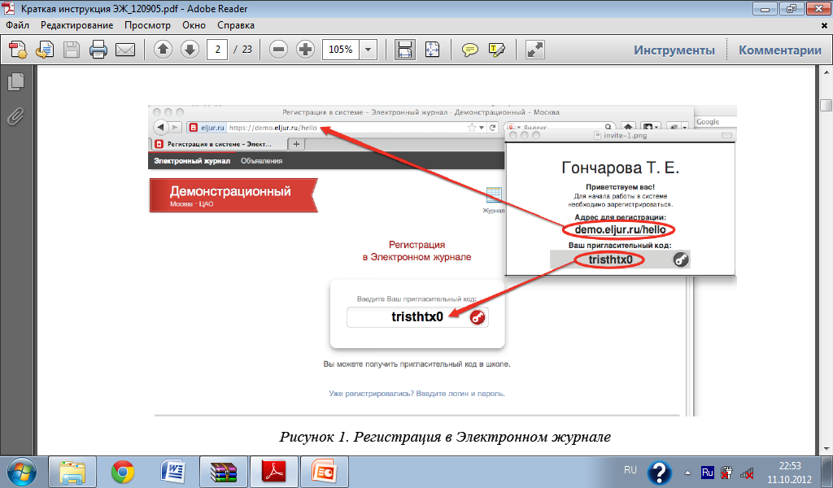
Регистрация в электронном журнале

Slide 3
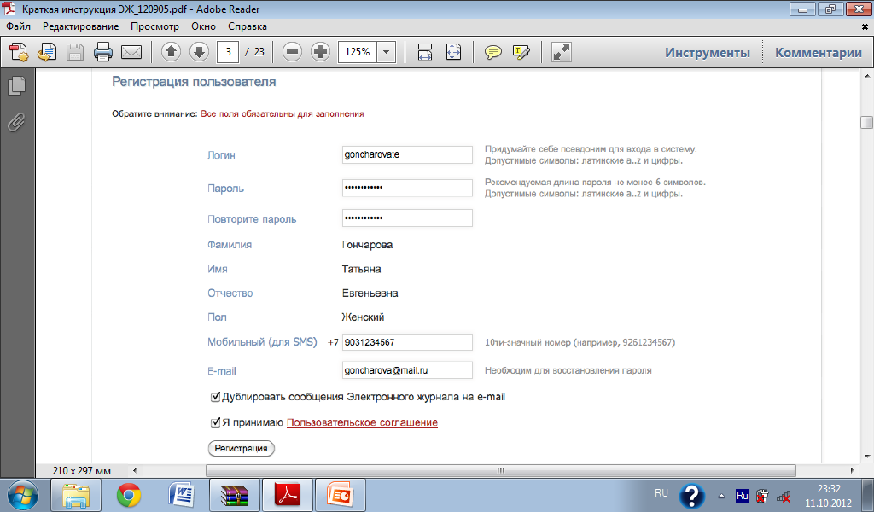
Регистрация пользователя

Slide 4
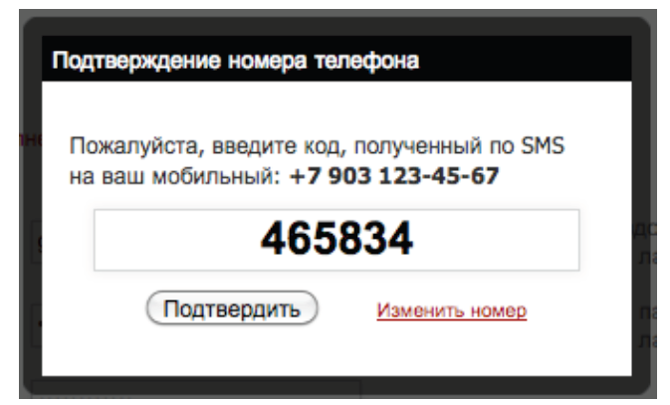
Подтверждение номера телефона пользователя

Slide 5
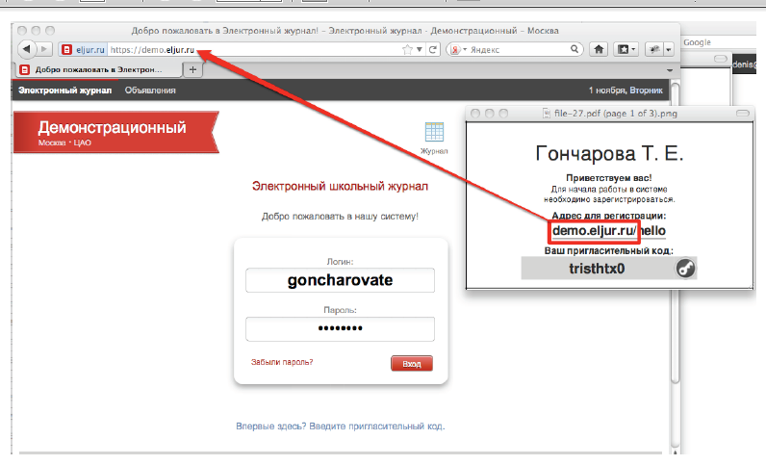
Вход в Электронный Журнал

Slide 6
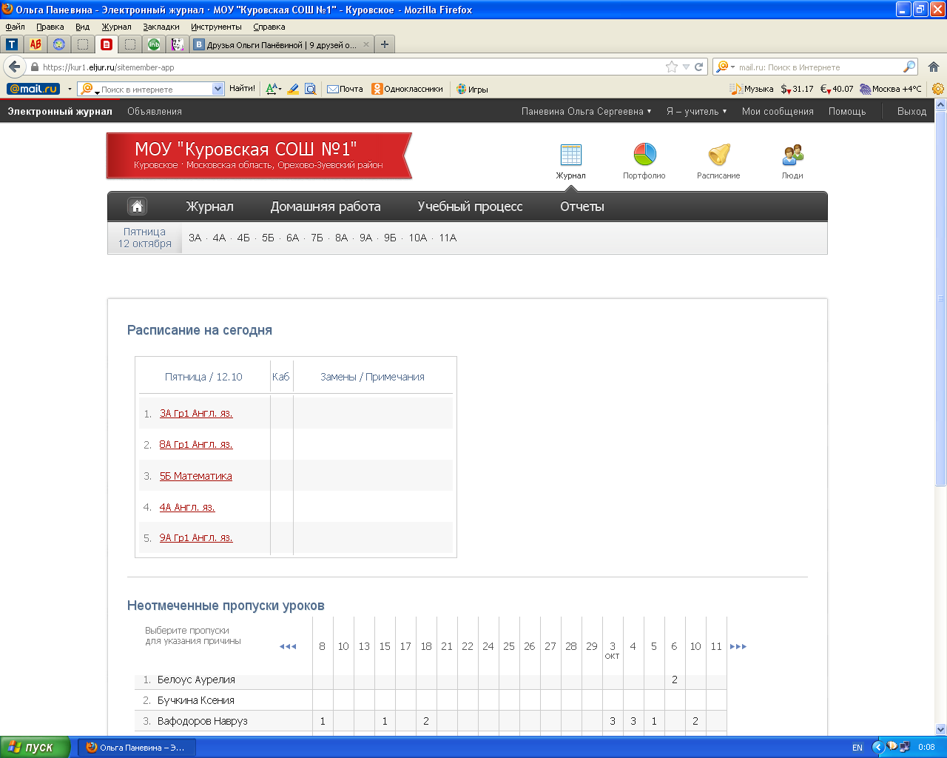
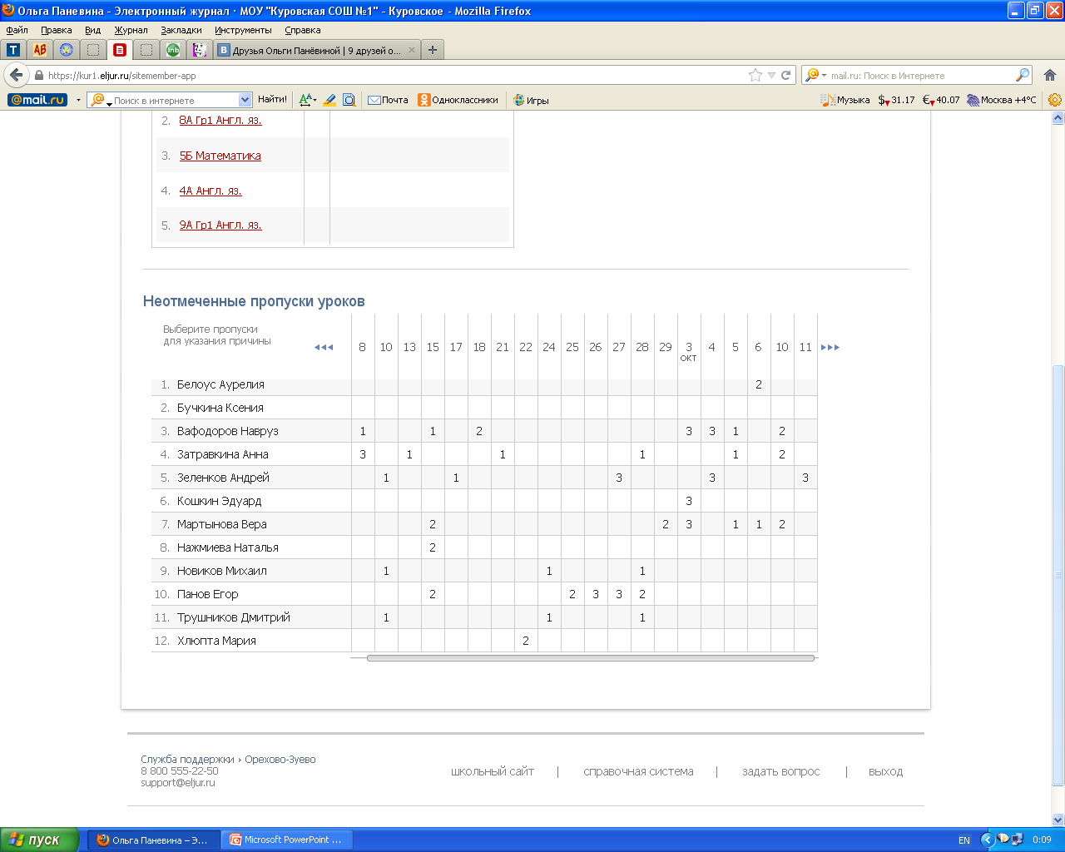
Интерфейс страницы пользователя

Slide 7
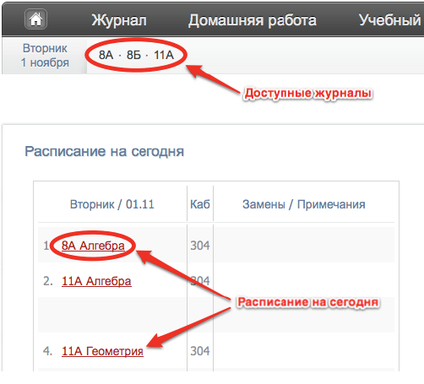
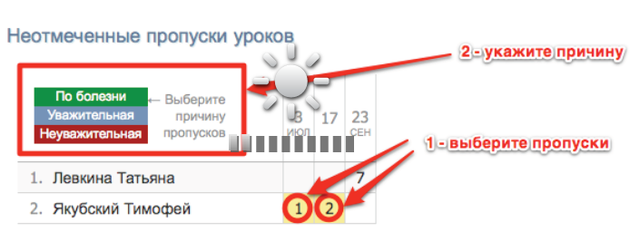

Slide 8
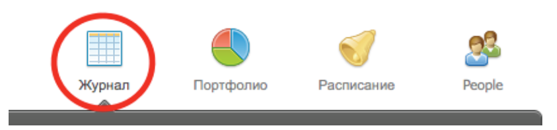
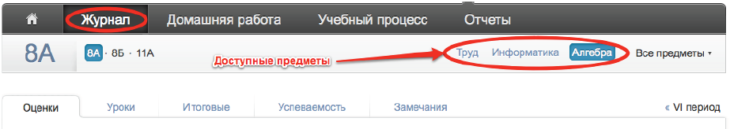
Электронный журнал

Slide 9
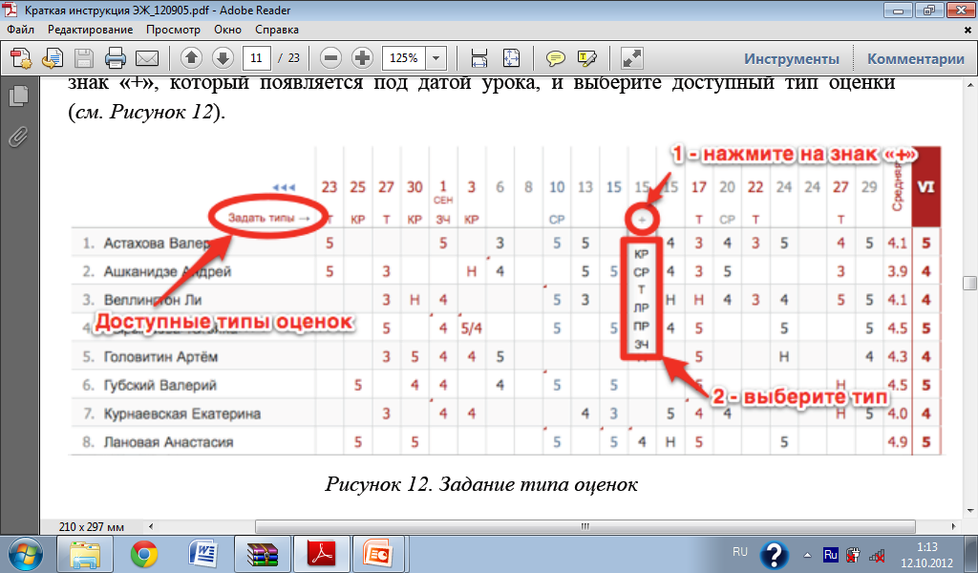
Оценки. Типы оценок

Slide 10
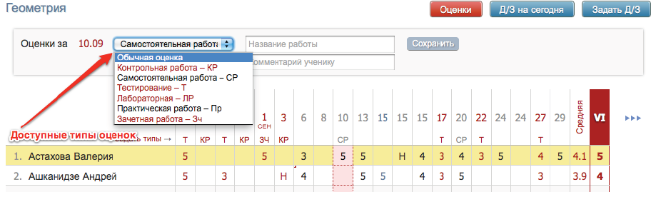
Оценки. Указание типа оценок

Slide 11
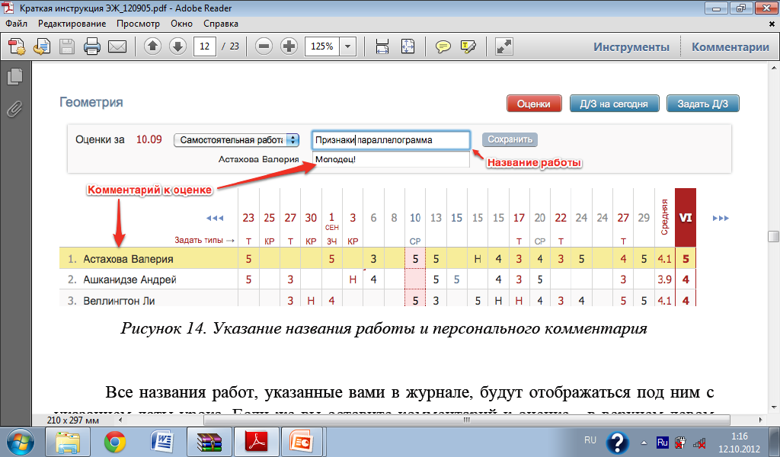
Указание названия работы и персонального комментария

Slide 12
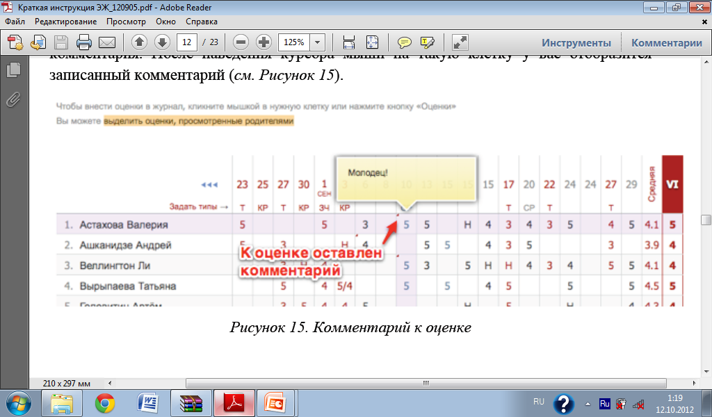
Комментарий к оценке

Slide 13
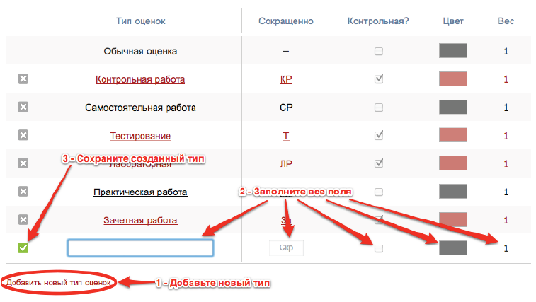
Редактор типов оценок

Slide 14
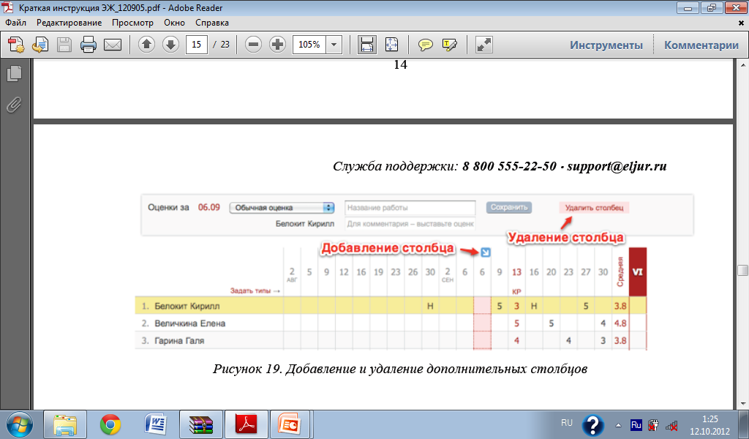
Добавление и удаление дополнительных столбцов

Slide 15
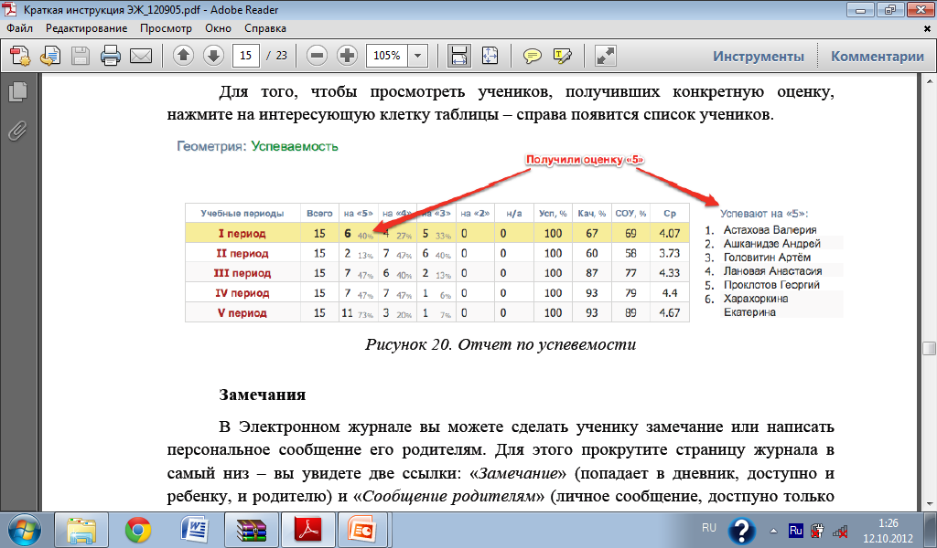
Отчет по успеваемости

Slide 16
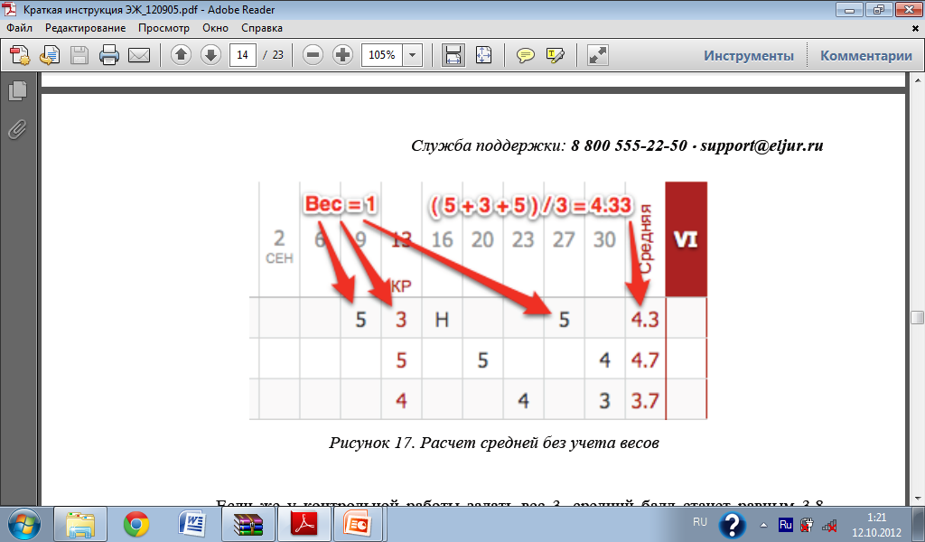
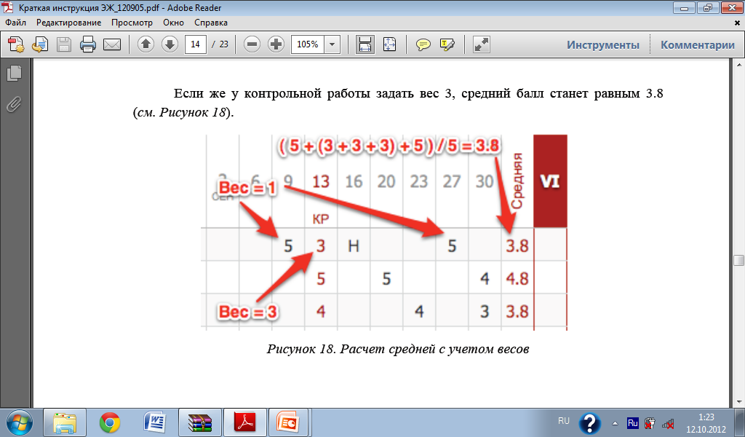
Расчет средней оценки
Без учета веса
С учетом веса

Slide 17
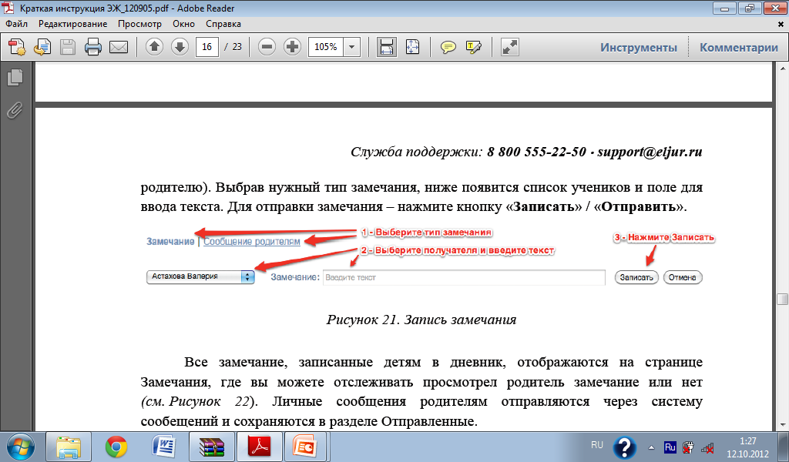
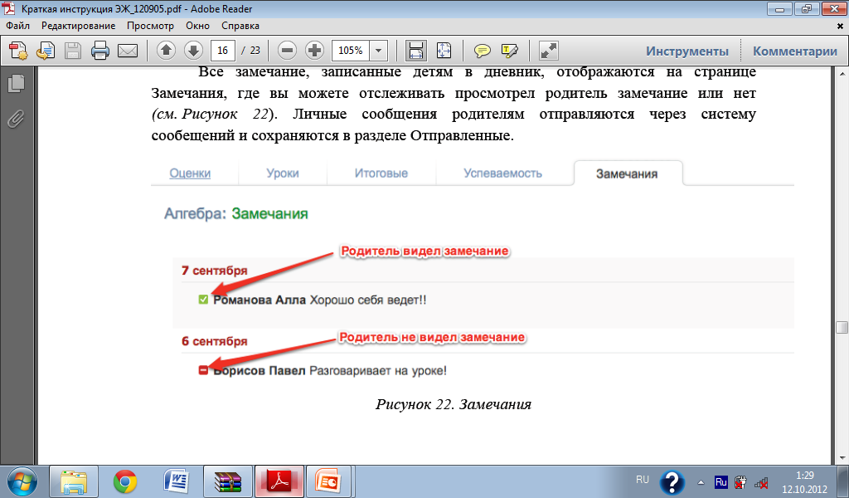
Запись замечания
Замечания

Slide 18
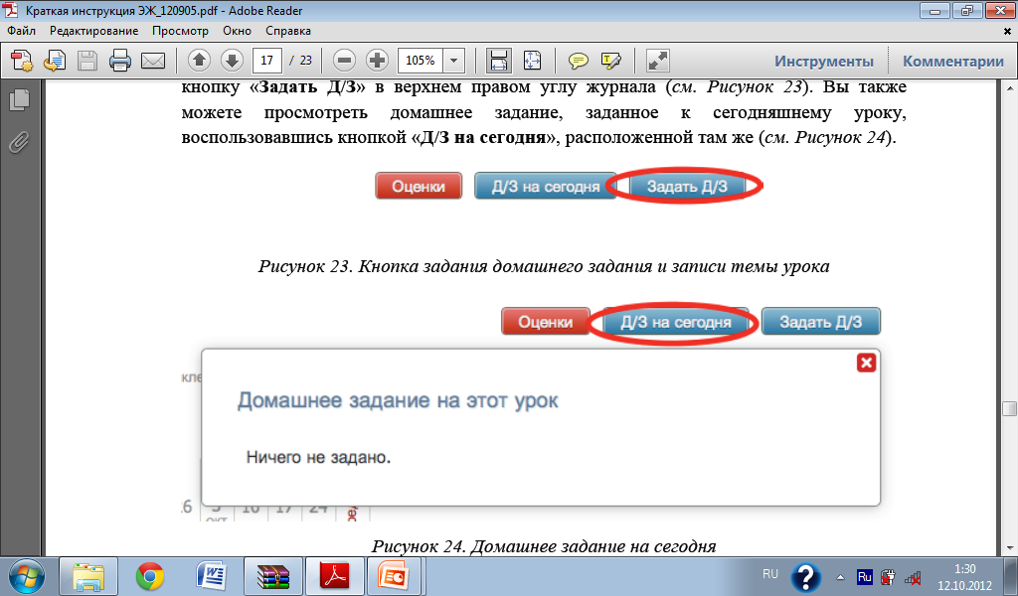
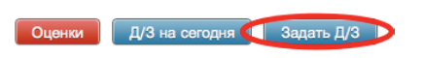
Домашнее задание
Домашнее задание на сегодня
Задать домашнее задание

Slide 19
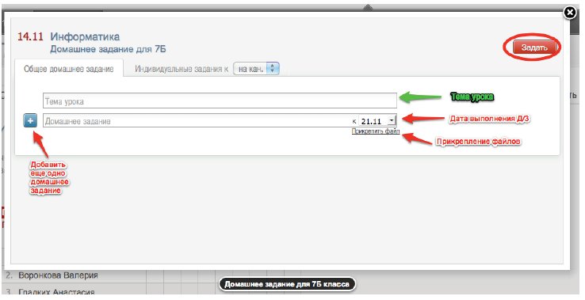
Форма заполнения домашнего задания

Slide 20
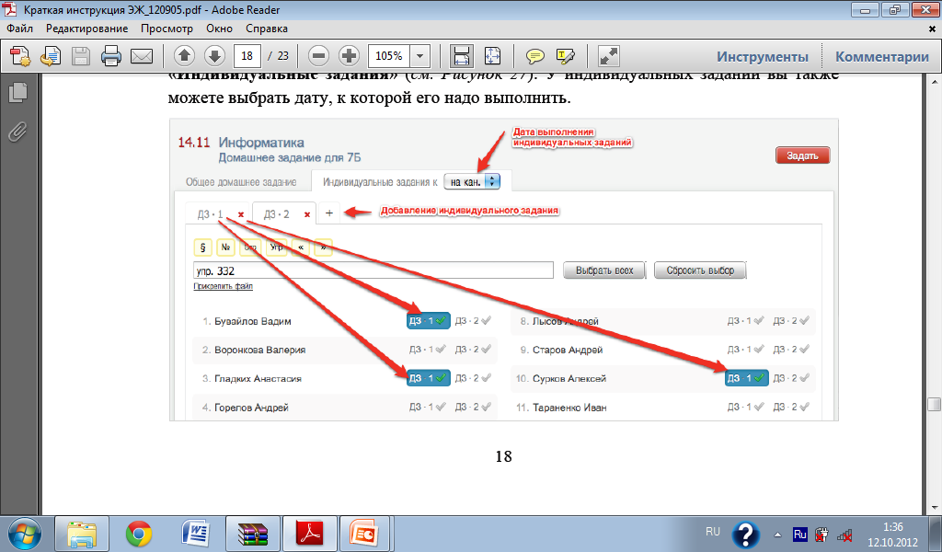
Индивидуальное домашнее задание

Slide 21
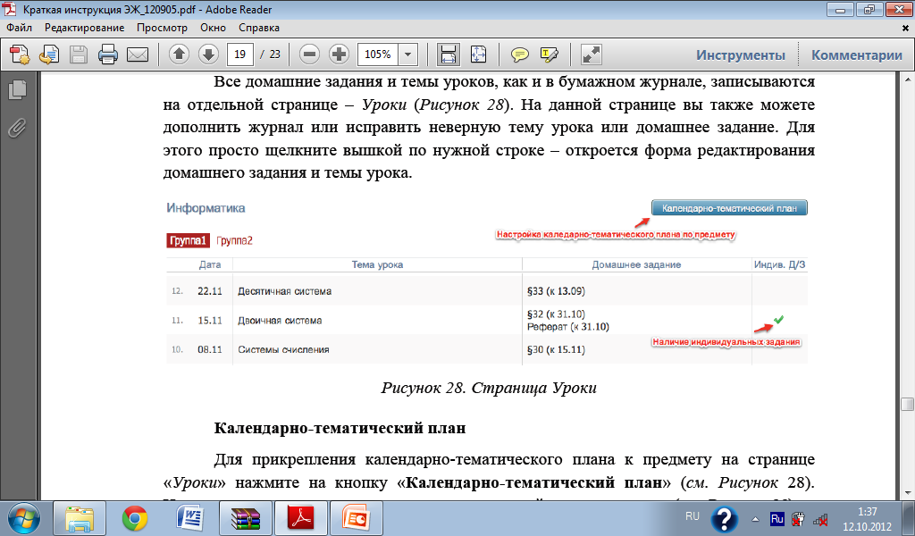
Страница Уроки

Slide 22
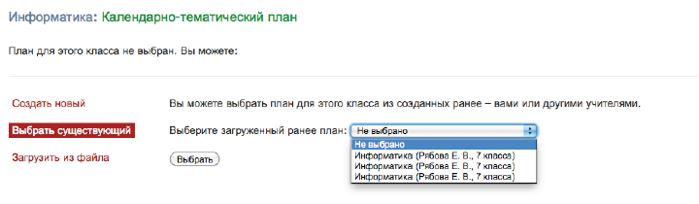
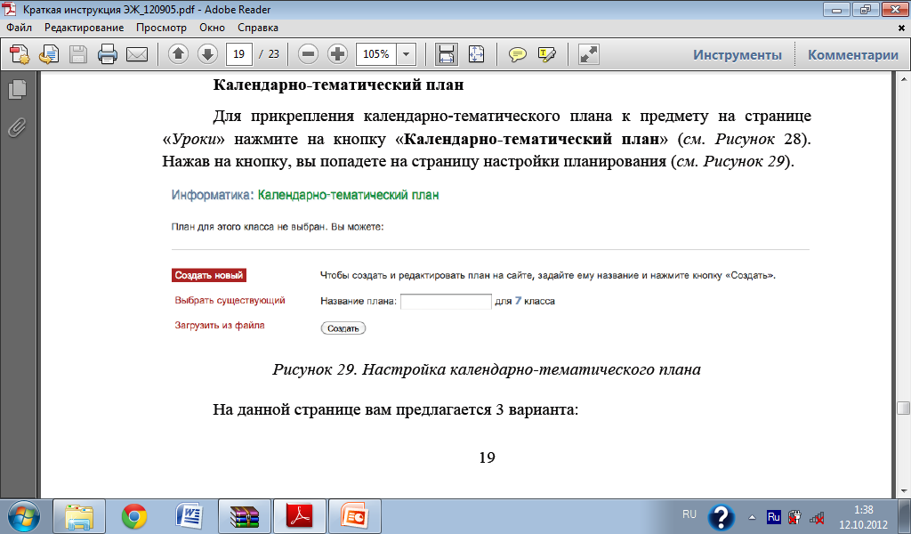
Настройки календарно-тематического плана
Выбор существующего календарно-тематического планирования
Создание нового календарно-тематического планирования

Slide 23
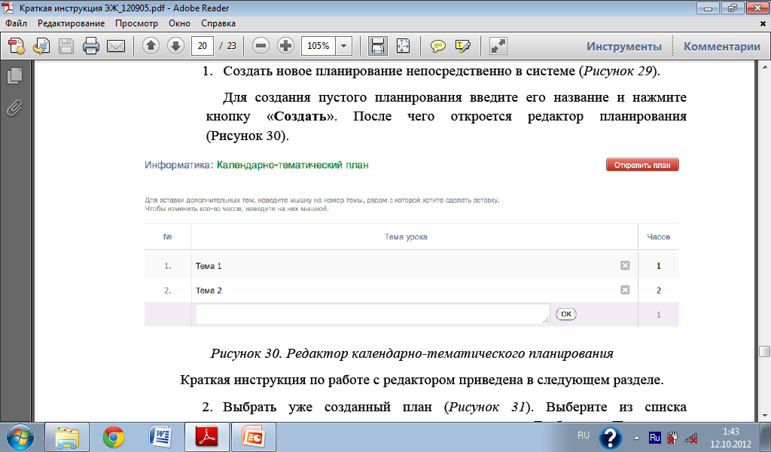
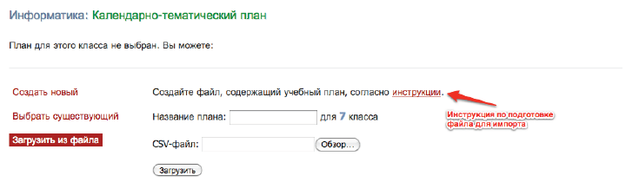
Создание нового тематического планирования
Загрузка планирования из файла

Slide 24
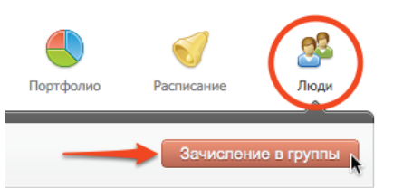
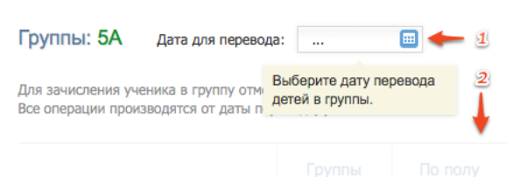
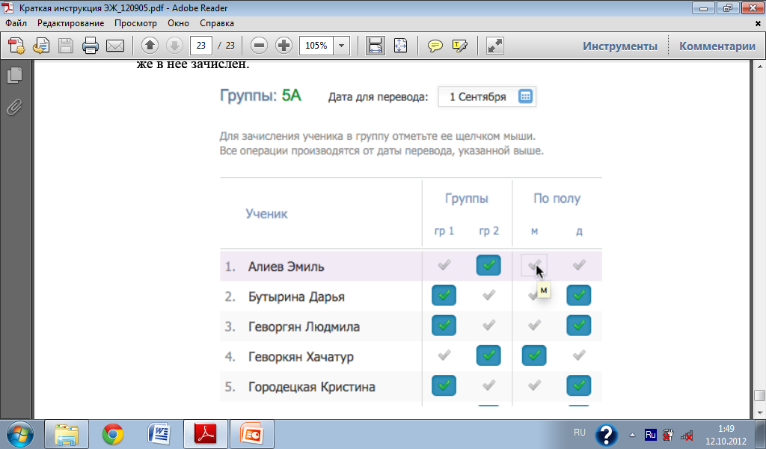
Разделение учащихся на группы

